Slide 1


KREATIVITA DO ŠKOL:
PŘÍLEŽITOST PRO OLOMOUCKÝ KRAJ
KAROLÍNA BALCÁRKOVÁ / JAKUB KORDA

Slide 2


Poslání ICOK.
Péče o inovační ekosystém v kraji – propojování aktérů, budování komunit.
Naplňování vize atraktivního regionu s udržitelným podnikání, podporou výzkumu a vývoje.
Motivace k podnikavosti a kreativitě mladých.

Slide 3
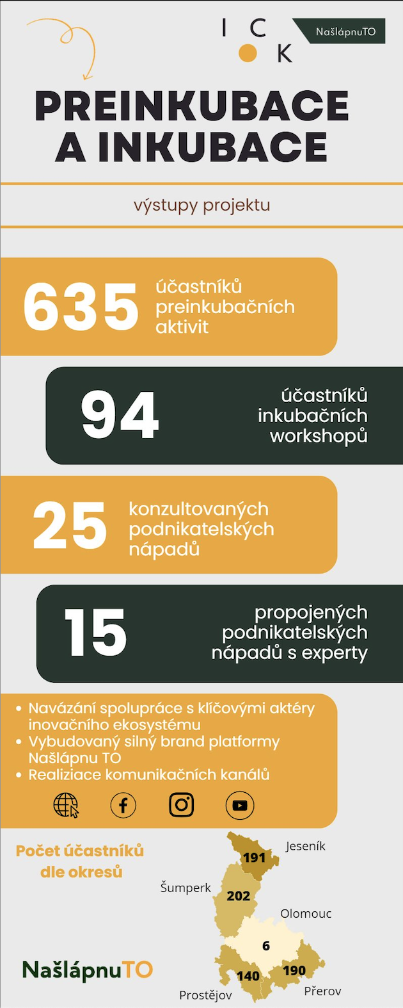
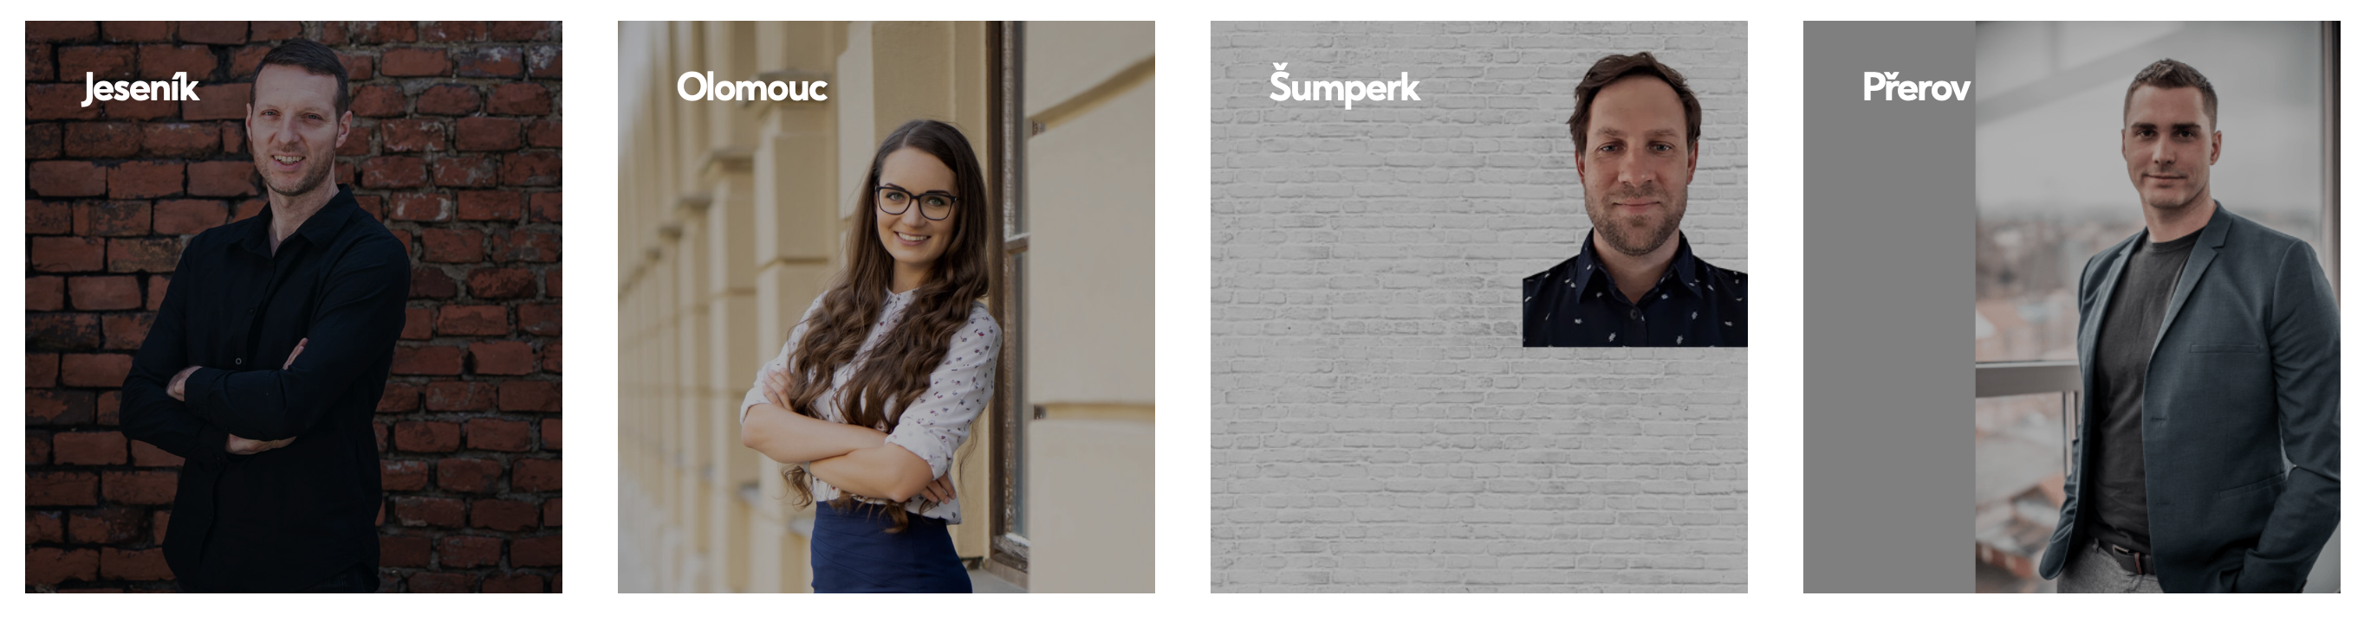

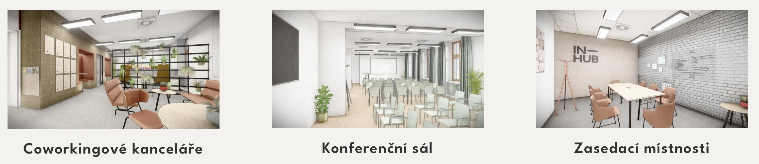
NašlápnuTO.
Motivační přednášky a inkubační workshopy.
Regionální skauti*tky.
Vazba na vznikající In-Hub(y).

Slide 4
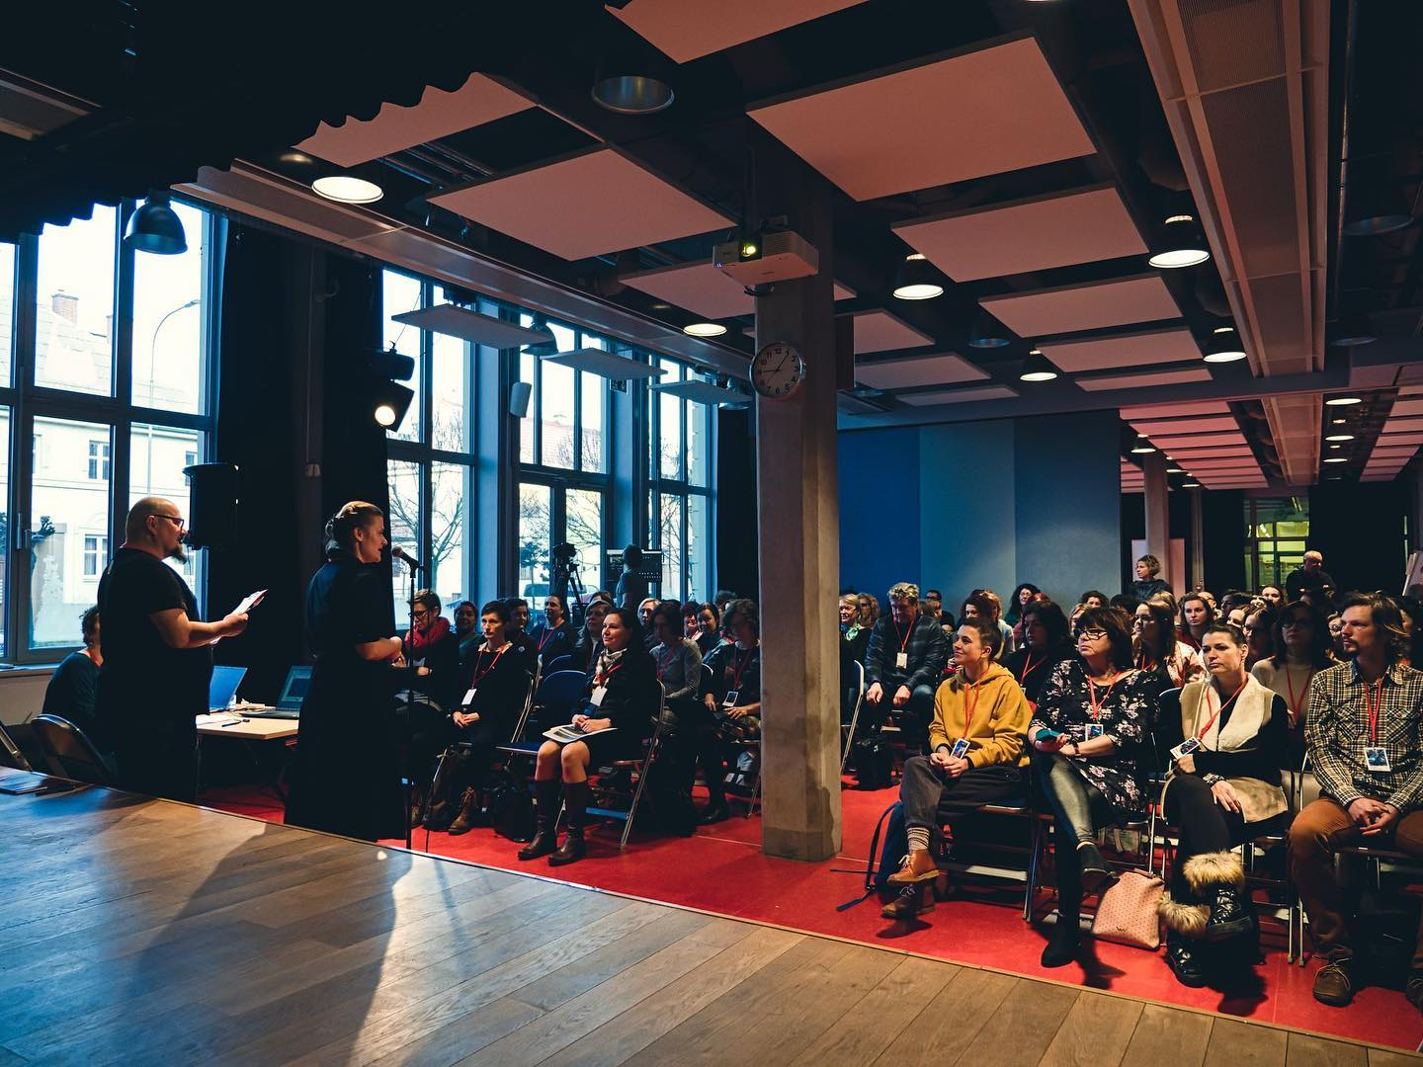
Kreativní vzdělávání v rámci NPO.
Národní plán obnovy – Ministerstvo kultury ČR = rozvoj kompetencí pracovníků*nic
v kulturním a kreativním sektoru.
Mezisektorová spolupráce = bezděčný dopad na kompetence pedagogických pracovníků*nic.
Advokacie konceptu (konference).
Metodická průprava učitelů*ek a kreativců (workshopy).

Slide 5
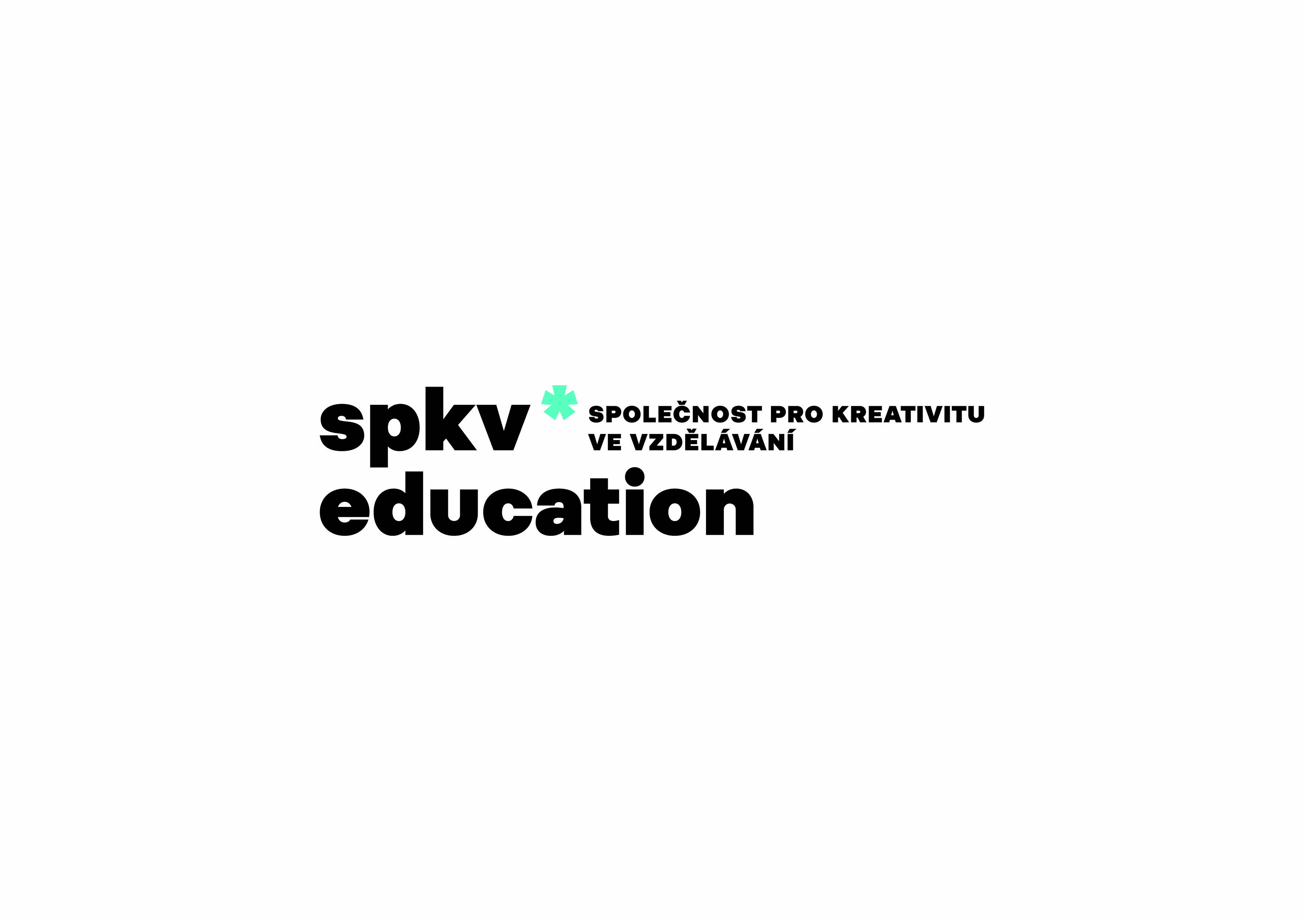
Obecný cíl.
Metodicky připravená a motivovaná skupina kreativců a učitelů, která v rámci tandemové spolupráce může inovovat výuku.
Soubor pilotních škol.
Dostupnost koordinátora kreativity.
Změna „způsobu myšlení“ ve vzdělávací sféře.
Navázat projektem orientovaným na samotnou realizaci konceptu kreativního učení.

Slide 6
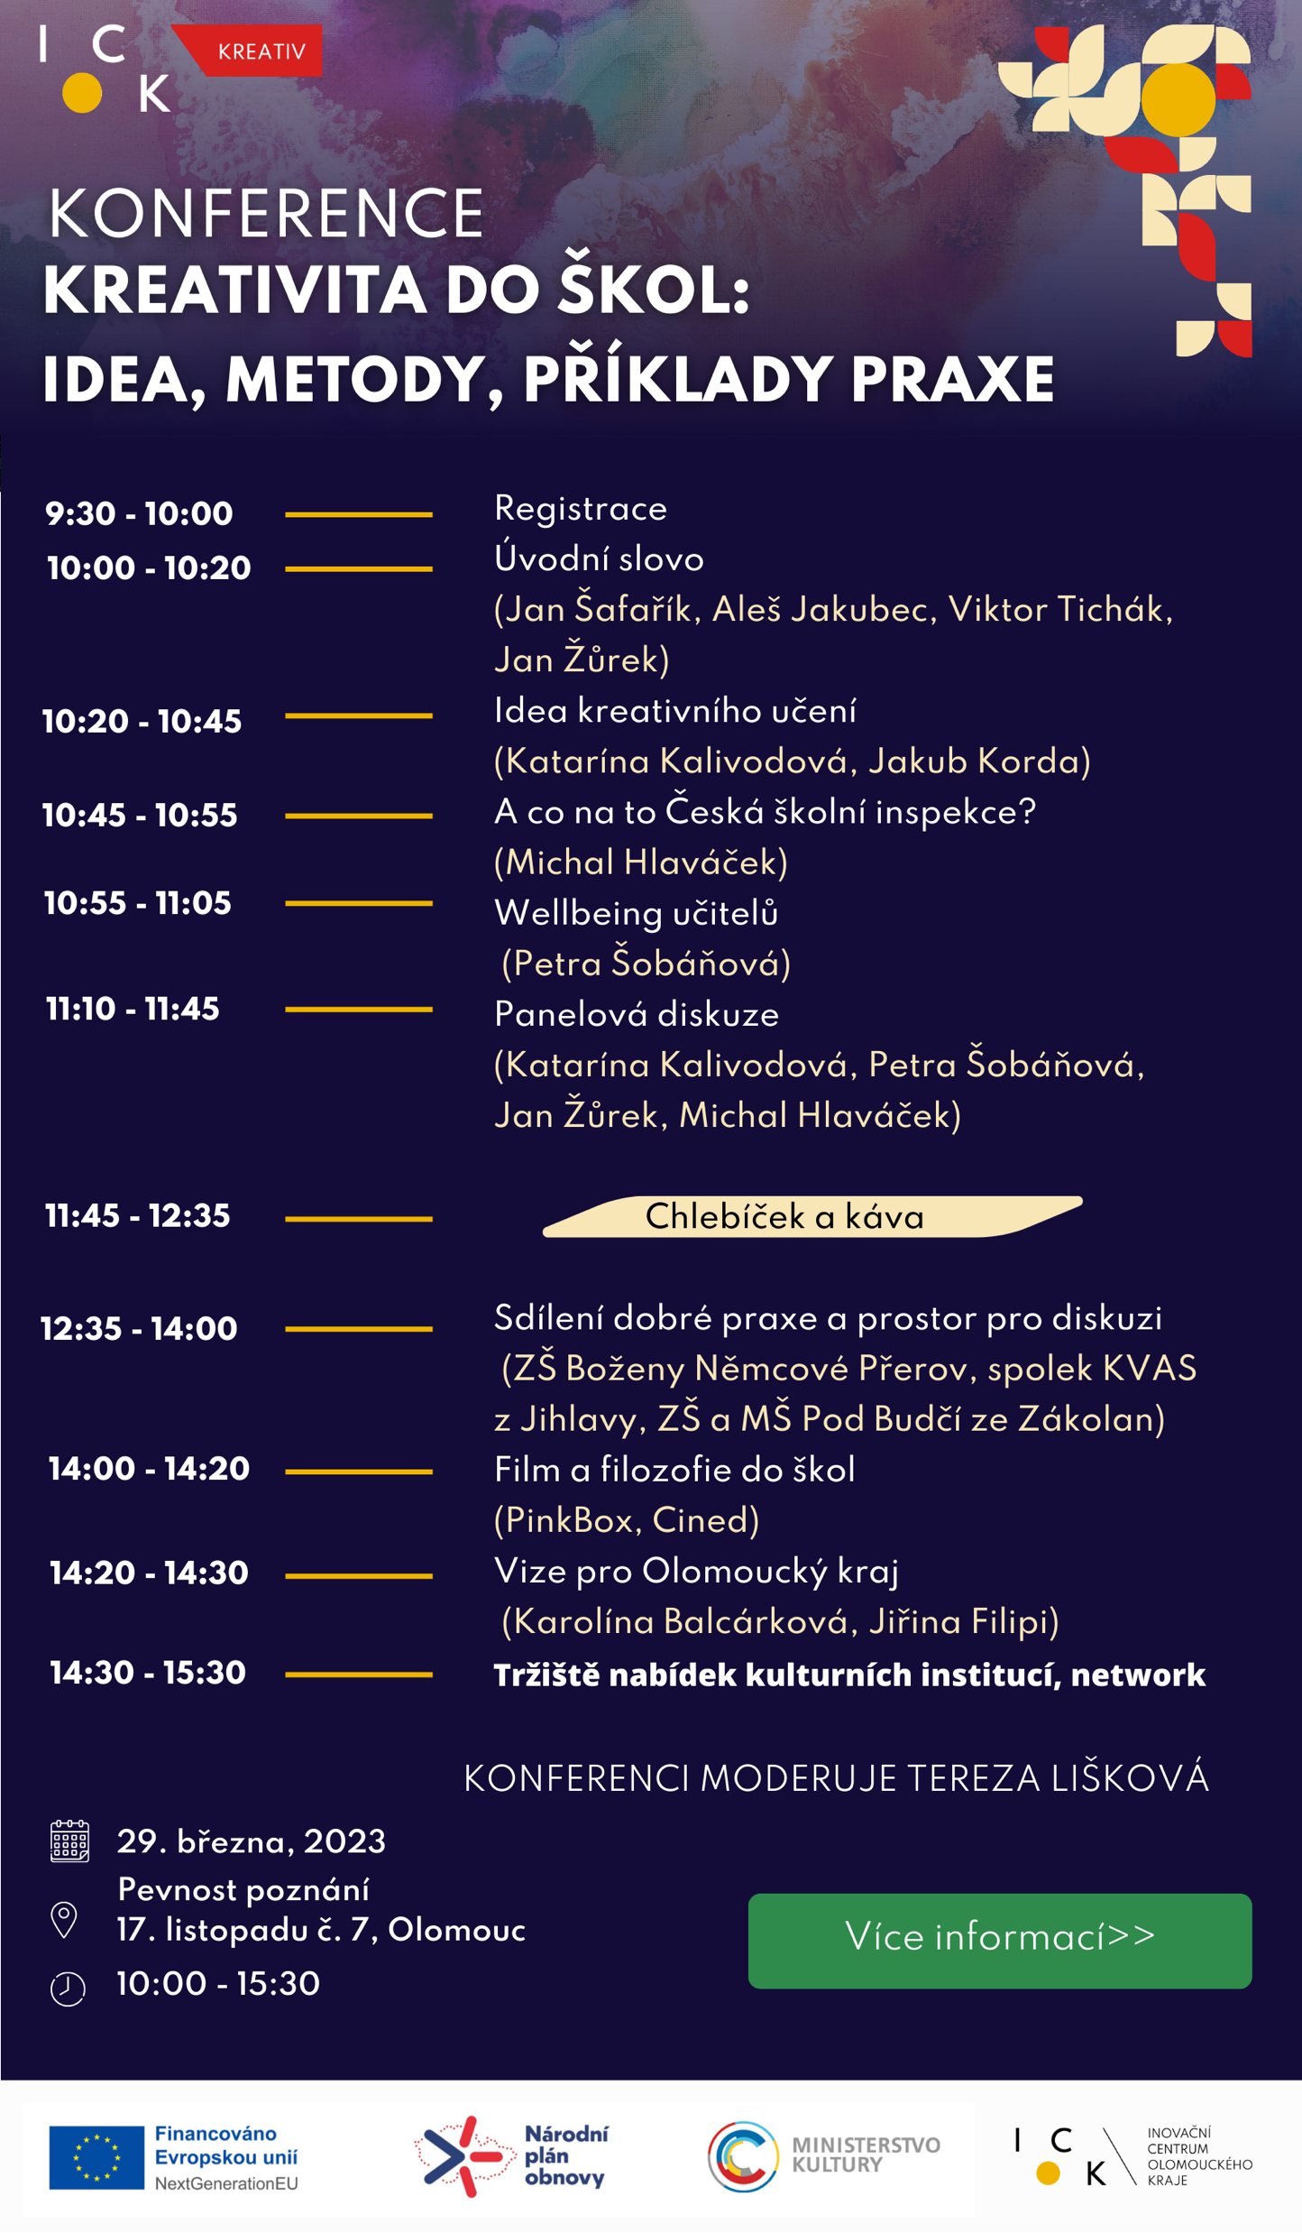
Konference.
Kreativita do škol: Idea, metody, příklady praxe / 29.3.2023 v Olomouci.
Cíleno na učitele*ky, management škol, kreativce, edukátory*ky vzdělávacích
programů.
Advokační část, sdílení dobré praxe, network.
kreativni.vzdelavani.karolina@gmail.com

Slide 7
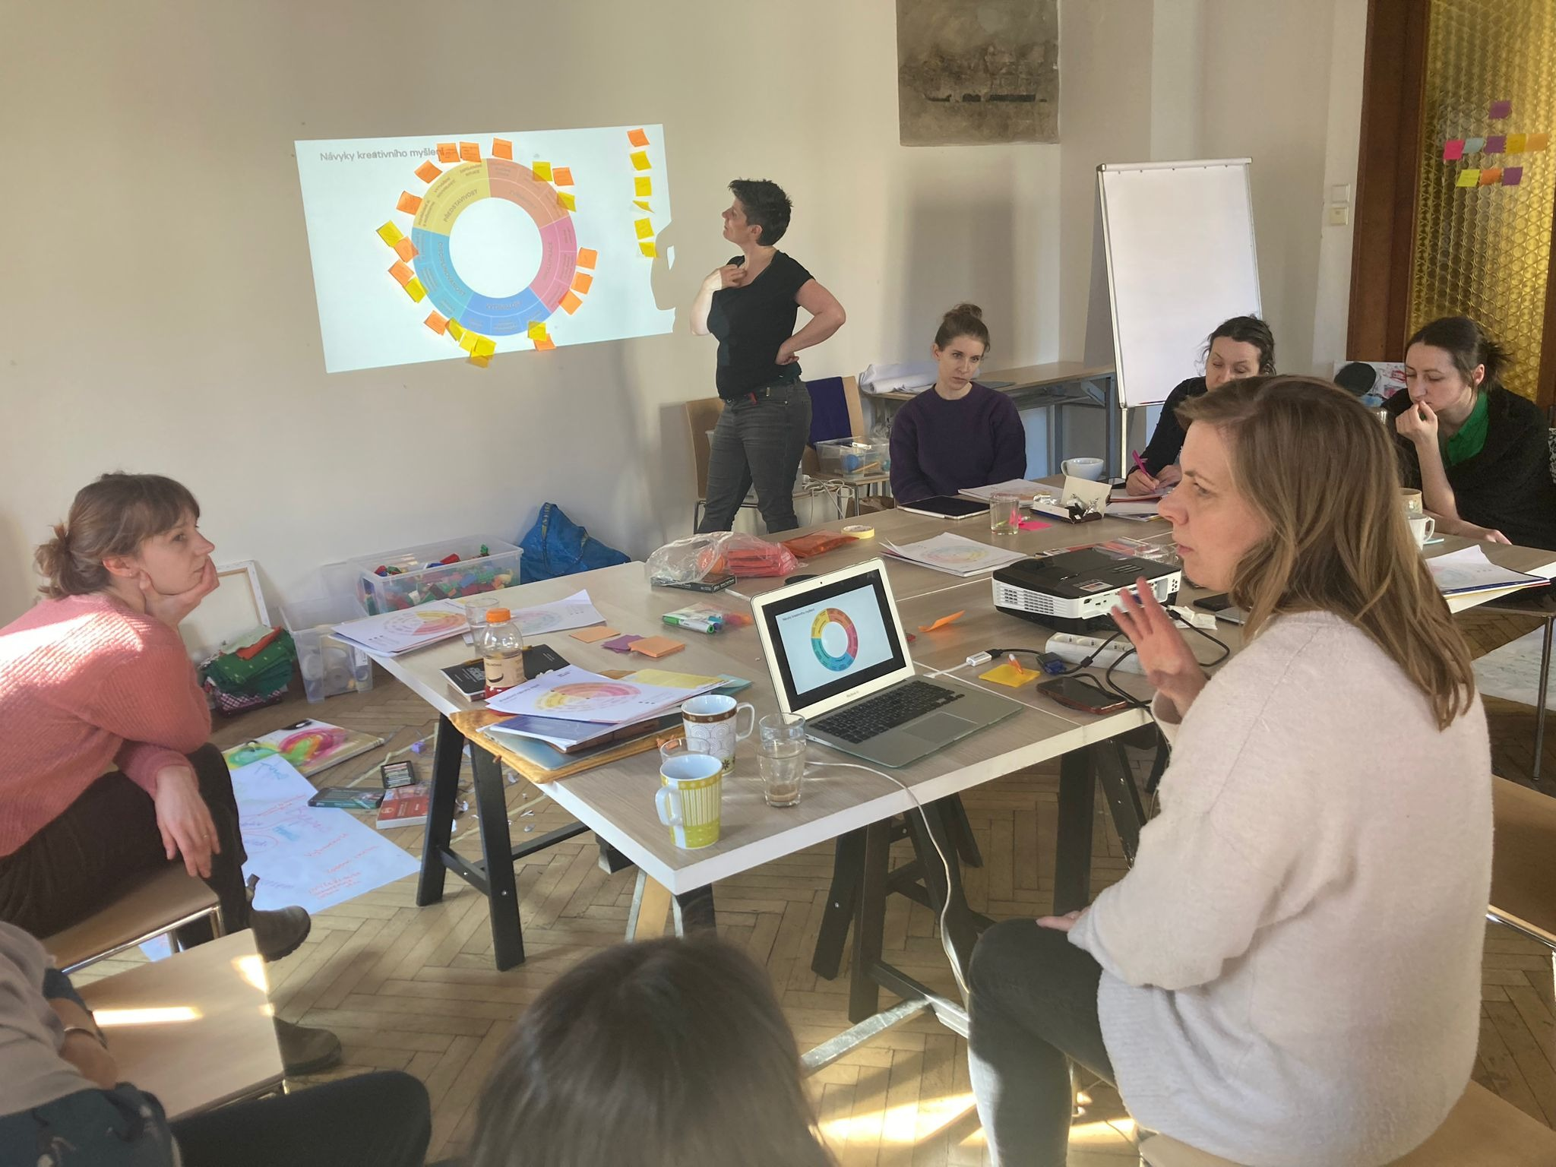
Metodické workshopy.
4 workshopy pro učitele*ky a kreativce pod vedením SPKV:
2.-3.5. v Olomouci // 9.-10.5. v Jeseníku // 18.-19.5. v Přerově.
2 workshopy pro učitele*ky a studenty*ky PdF a FF UP pod vedením CinEd
a PinkBox: 15.5. + 25.5. v Olomouci.
Workshop pro edukátory*ky kulturních institucí pod vedením SPKV:
7.6. v Olomouci.

Slide 8


